Slide 1
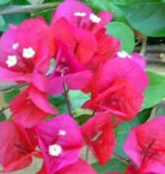
শুভ সকাল বন্ধুরা

Slide 2
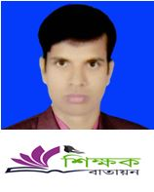
পরিচিতি
শিক্ষক পরিচিতি
গোলাম ফারুক
আইসিটি শিক্ষক
দত্তেরচর পুরান বাট্টাজোড় মীর কামাল হোসেন দাখিল মাদ্রাসা।
বকশিগঞ্জ, জামালপুর।
মোবাইল – 01918564472
E-mail-glm.farukict@gmail.com
পাঠ পরিচিতি
শ্রেনি –সপ্তম
বিষয় – বাংলাদেশ ও বিশ্ব পরিচয়
অধ্যায়- ৬ষ্ঠ
সময়- ৪০ মিনিট
তারিখ- ০৩ -০৮-২০২০

Slide 3
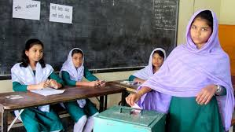
বলতো ছবি গুলো কিসের

Slide 4
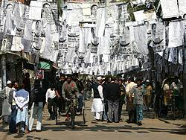

Slide 5
তোমাদের শ্রেনিতে ক্লাস ক্যাপ্টেন কিভাবে বানাও

Slide 6
নির্বাচন

Slide 7
এ অধ্যায় শেষে শিক্ষার্থীরা যা জানতে পারবে….
নির্বাচন কি তা বলতে পারবে
নির্বাচনের প্রয়োজনীয়তা ব্যাখ্যা করতে পারবে।
নির্বাচন পদ্ধতি সম্পর্কে বলতে পারবে

Slide 8
নির্বাচন এমন একটি প্রক্রিয়া যার মাধ্যমে নাগরিকরা তাদের পছন্দ মত প্রতিনিধি নির্বাচন করে ।

Slide 9
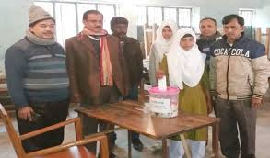

Slide 10
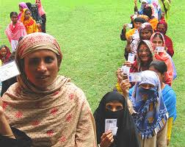

Slide 11
একক কাজ
আমরা কিভাবে সরকার নির্বাচন করি

Slide 13
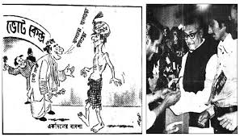

Slide 14
বর্তমানে এক জায়গাতে থেকে দেশ শাসন করা সম্ভব নয় , এ জন্য জনগন কে তাদের প্রতিনিধি নির্বাচন করতে হয়। আর নির্বাচন হলো জনমত প্রকাশের প্রধান বাহন । এ জন্য এর প্রয়োজনীয়তা অপরিসীম ।

Slide 15
জোড়ায় কাজ
তোমার দেখা / জানা কয়েকটি নির্বাচনের নাম লেখ

Slide 16
নির্বাচন পদ্ধতি
নির্বাচন পদ্ধতি সাধারনত দুই ধরনের

Slide 17
নির্বাচন
প্রত্যক্ষ
পরোক্ষ

Slide 18
প্রত্যক্ষ নির্বাচন
ভোটদাতা
সরাসরি ভোট প্রদান
নির্বাচিত প্রতিনিধি
সরাসরি ভোট প্রদান

Slide 19
পরোক্ষ নির্বাচন
ভোটদাতা
মধ্যবর্তী সংস্থা / প্রতিনিধি
চূড়ান্ত প্রতিনিধি
২য় নির্বাচন
প্রথম নির্বাচন

Slide 20
দলীয় কাজ
তোমার এলাকায় সর্বশেষ কোন পদ্ধতিতে নির্বাচন অনুষ্ঠিত হয়েছিল

Slide 21
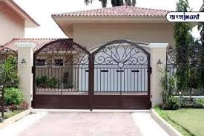
বাড়ির কাজ
আমাদের দেশে প্রধানমন্ত্রী এবং প্রেসিডেন্ট কিভাবে নির্বাচিত হয় লিখে আনবে

Slide 22
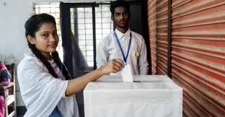
সকলকে ধন্যবাদ

